Slide 1

Базовая кафедра Яндекс, факультет компьютерных наук
Выпускная квалификационная работа
Повышение производительности алгоритма слияния чанков в аналитической СУБД ClickHouse
Студент: Соловьев Егор Александрович, группа БПИ153
Научный руководитель: Пузыревский Иван Витальевич, приглашенный преподаватель Базовой кафедры Яндекс
Москва, 2019

Slide 2

Базовая кафедра Яндекс, факультет компьютерных наук
Clickhouse
Колоночная аналитическая СУБД с открытым кодом, позволяющая выполнять аналитические запросы в режиме реального времени на структурированных больших данных.
Разрабатывается компанией Яндекс и open-source энтузиастами.
Используется в различных проектах Яндекса и другими компаниями (ВКонтакте, Cloudflare).

Slide 3
Базовая кафедра Яндекс, факультет компьютерных наук
СТРОКОВЫЕ И КОЛОНОЧНЫЕ СУБД
Рисунок 1. Принцип работы строковой СУБД.
Рисунок 2. Принцип работы колоночной СУБД.

Slide 4
Базовая кафедра Яндекс, факультет компьютерных наук
Архитектура ClickHouse
ClickHouse – колоночная СУБД: рядом со значениями не хранится никаких лишних данных, что позволяет быстро выполнять аналитические запросы (вычисление агрегатных значений по сырым данным).
Данные не только хранятся по столбцам, но и обрабатываются по векторам - кусочкам столбцов. За счёт этого достигается высокая эффективность использования ресурсов процессора.

Slide 5
Базовая кафедра Яндекс, факультет компьютерных наук
Clickhouse: алгоритм слияния чанков
В ClickHouse таблица разделена на несколько партиций (в таблицах Яндекс.Метрики данные разделены по календарному месяцу события).
Данные партиции хранятся в небольшом количестве сортированных кусков (чанков).
При вставке данных формируется новый кусок.
Фоновый процесс выполняет слияние нескольких сортированных кусков в более крупный сортированный кусок. Такие слияния можно представить в виде дерева (merge tree).

Slide 6
Базовая кафедра Яндекс, факультет компьютерных наук
Clickhouse: алгоритм слияния чанков
Стратегия слияний выбирает, когда и какие куски объединять друг с другом. От реализации этой стратегии зависит:
Общее количество ресурсов, потраченное на слияние. Например, если как можно чаще сливать вместе все имеющиеся куски, то дерево слияний будет несбалансированным и на слияние будет потрачено много работы. При таком подходе увеличивается write (bytes) amplification – отношение реального объёма записанных на диск данных к исходному объёму данных.
Количество имеющихся кусков в данный момент времени или свойства распределения этого количества во времени. Например, если вообще не делать слияния, то количество кусков будет слишком большое и запросы на чтение будут работать очень медленно.

Slide 7
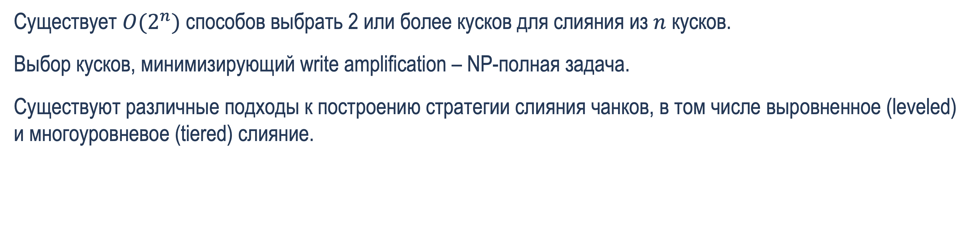
Базовая кафедра Яндекс, факультет компьютерных наук
Обзор существующих подходов
Существует $O(2^{n})$ способов выбрать 2 или более кусков для слияния из $n$ кусков.
Выбор кусков, минимизирующий write amplification – NP-полная задача.
Существуют различные подходы к построению стратегии слияния чанков, в том числе выровненное (leveled) и многоуровневое (tiered) слияние.

Slide 8
Базовая кафедра Яндекс, факультет компьютерных наук
Clickhouse: алгоритм слияния чанков
В коде ClickHouse есть алгоритм выбора кусков для слияния. Выбор кусков происходит по некоторым эвристикам (например, во сколько длина нового чанка будет больше минимальной длины чанка, из которого он был получен).
В алгоритме есть параметры (значения эвристик), которые были выбраны без проведения исследования о влиянии их на производительность алгоритма.

Slide 9
Базовая кафедра Яндекс, факультет компьютерных наук
Цели и задачи работы
Цель: увеличение эффективности использования ресурсов алгоритма слияния чанков в ClickHouse.
Задачи:
Выделить метрики качества алгоритма, объективно оценивающие его производительность.
Разработать программу для оценки метрик производительности алгоритма.
Описать модификацию алгоритма, демонстрирующую лучшую ресурсо-эффективность по сравнению с существующим.
Провести компьютерный эксперимент по сравнению производительности модифицированного алгоритма с его исходной версией.

Slide 10
Базовая кафедра Яндекс, факультет компьютерных наук
Описание методики исследования
Минимизируем вектор из трёх параметров (bytes amplification, среднее значение распределения размера кусков, среднее значение распределения количества одновременных слияний).
Используем системную таблицу ClickHouse part_log с ClickHouse-серверов Яндекс.Метрики.
Симулируем постоянную вставку данных.

Slide 11
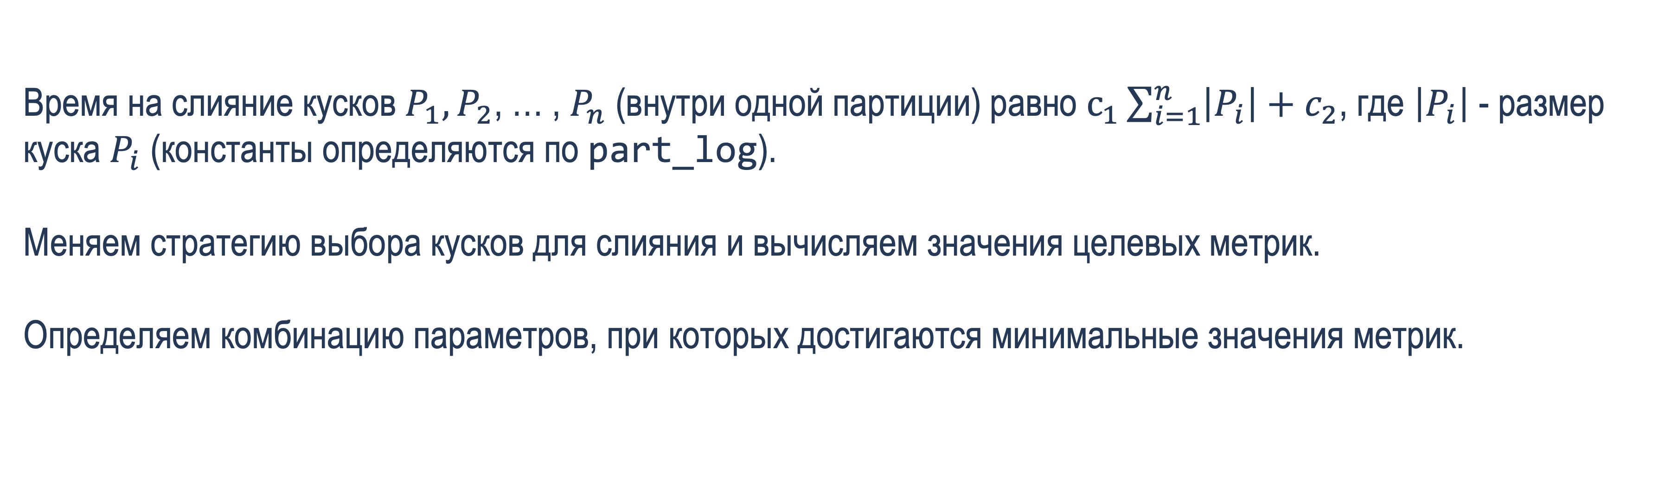
Базовая кафедра Яндекс, факультет компьютерных наук
Описание методики исследования
Время на слияние кусков $P_{1},P_{2}$, … , $P_{n}$ (внутри одной партиции) равно $с_{1}\sum_{i=1}^{n}{\left|P_{i}\right|+c_{2}}$, где $\left|P_{i}\right|$ - размер куска $P_{i}$ (константы определяются по part_log).
Меняем стратегию выбора кусков для слияния и вычисляем значения целевых метрик.
Определяем комбинацию параметров, при которых достигаются минимальные значения метрик.

Slide 12
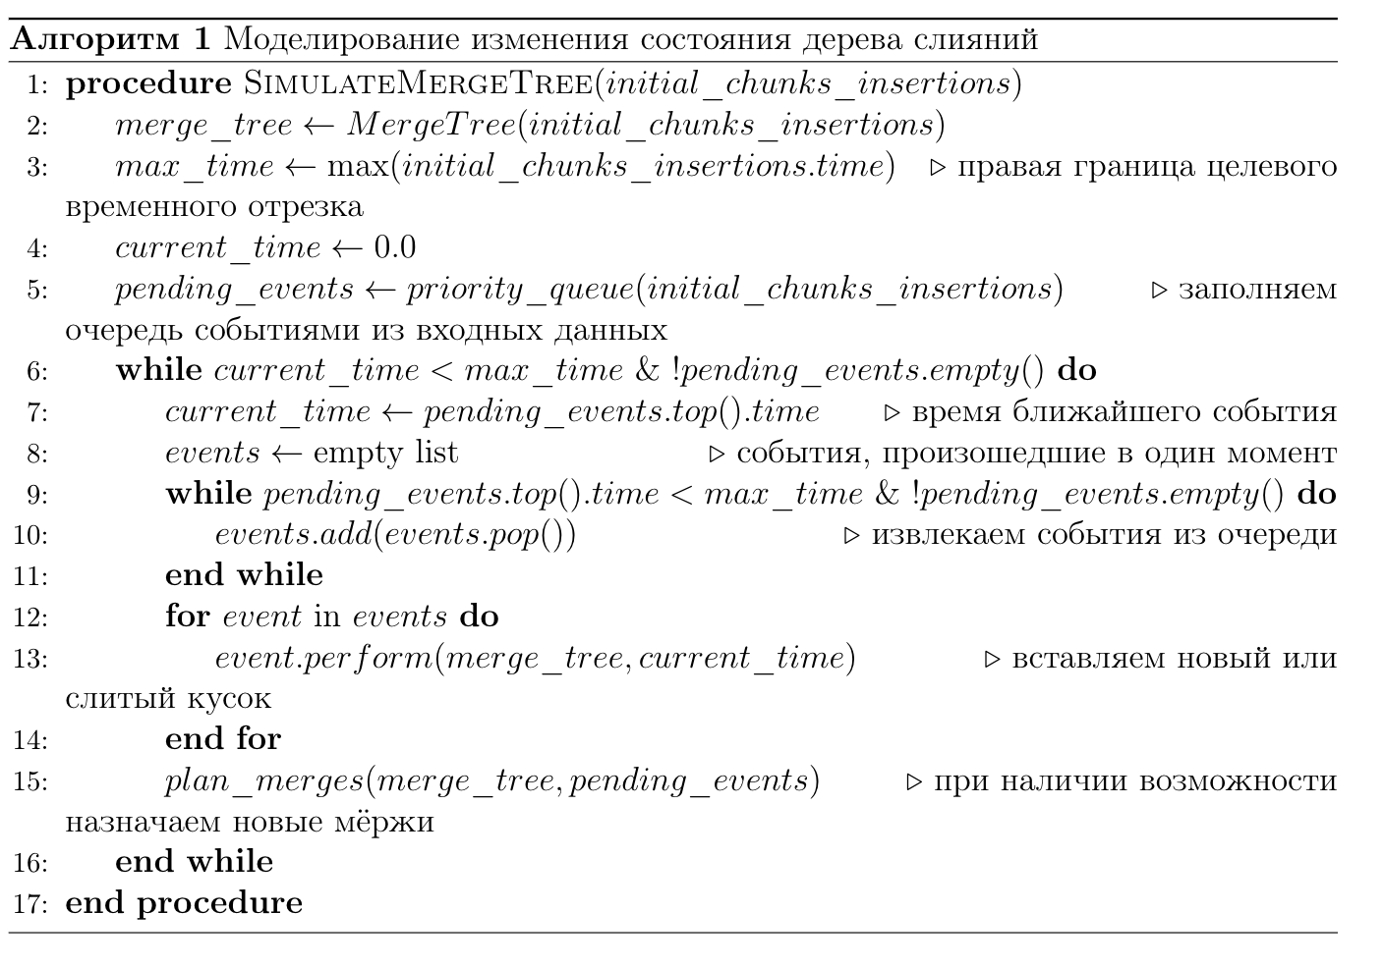
Базовая кафедра Яндекс, факультет компьютерных наук

Slide 13
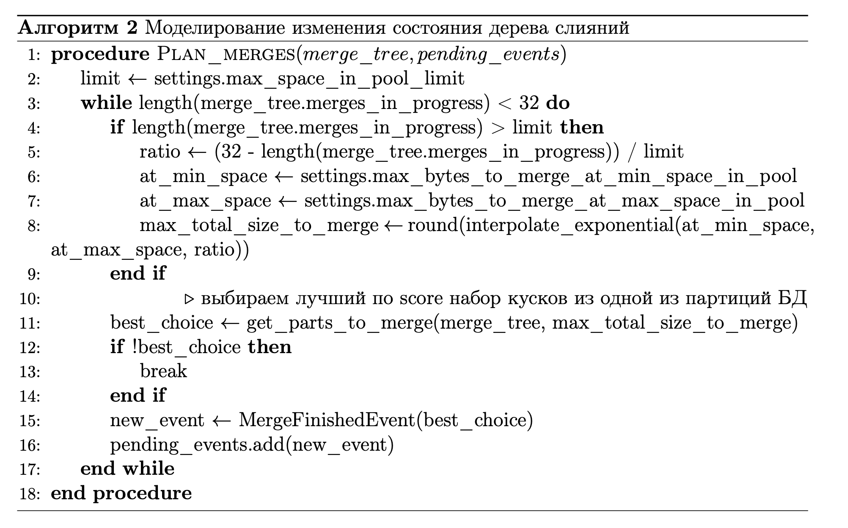
Базовая кафедра Яндекс, факультет компьютерных наук

Slide 14
Базовая кафедра Яндекс, факультет компьютерных наук
Технологии реализации
Программа-симулятор разработана на языке программирования Python 3.7.3 с использованием сторонних библиотек для анализа данных pandas, numpy.
Программа позволяет проводить оптимизацию параметров алгоритма на различных ОС (Mac OS, Linux) без необходимости развёртывания высоконагруженного ClickHouse-сервера.

Slide 15
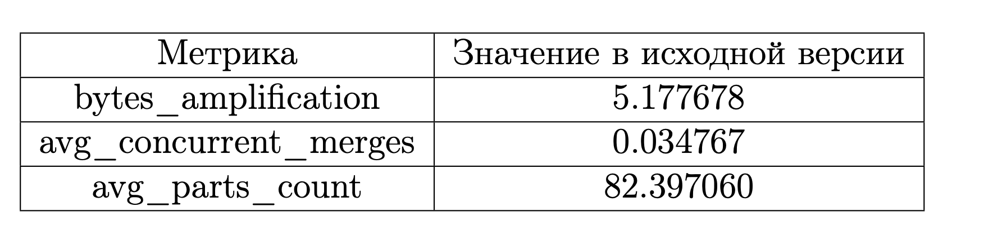
Базовая кафедра Яндекс, факультет компьютерных наук
Результаты исследования
Выбрана сетка параметров из 98415 комбинаций (меняется половина параметров алгоритма). Один эксперимент занимает около 40-45 с на 2.3 ГГц процессоре.
Таблица 1. Значения целевых метрик для исходной версии алгоритма.

Slide 16
Базовая кафедра Яндекс, факультет компьютерных наук
Рисунок 3. Диаграмма рассеяния bytes amplification и среднего количества одновременных слияний.

Slide 17
Базовая кафедра Яндекс, факультет компьютерных наук
Рисунок 4. Диаграмма рассеяния среднего количества кусков и среднего количества одновременных слияний.

Slide 18
Базовая кафедра Яндекс, факультет компьютерных наук
Рисунок 5. Диаграмма рассеяния среднего количества кусков и bytes amplification.

Slide 19
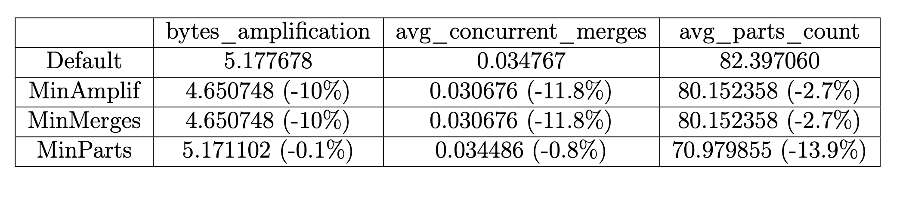
Базовая кафедра Яндекс, факультет компьютерных наук
Результаты исследования
Из 98415 комбинаций параметров 1965 комбинаций показали лучшее качество по всем трём метрикам в сравнении с исходной версией алгоритма (Default).
Выделим среди этих 1965 комбинаций комбинации, минимизирующие отдельные метрики, и назовём их MinAmplif, MinMerges и MinParts (в таблице в скобках указано улучшение относительно версии Default).
Таблица 2. Сравнение различных комбинаций параметров алгоритма.

Slide 20
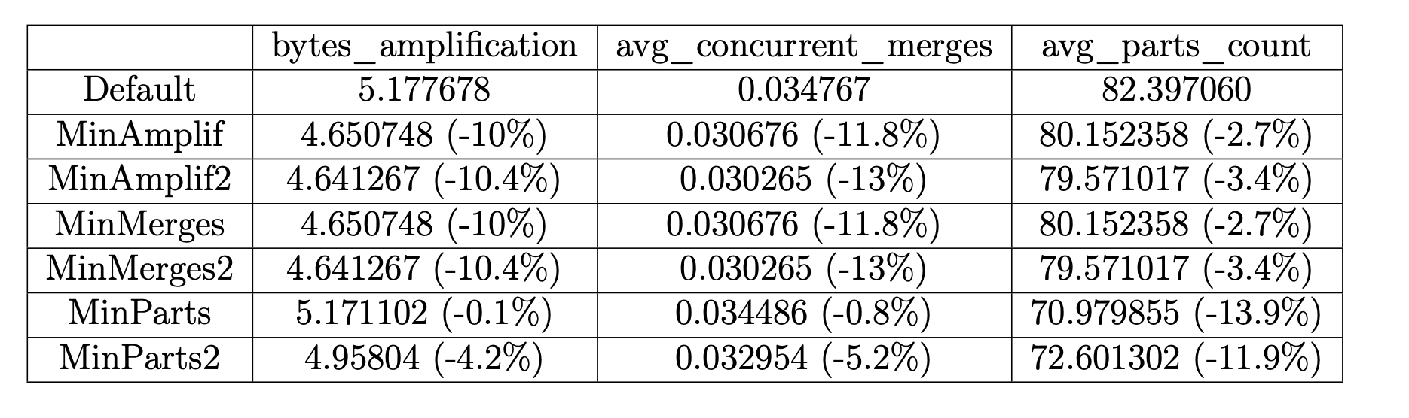
Базовая кафедра Яндекс, факультет компьютерных наук
Результаты исследования
На основе комбинаций MinAmplif и MinParts строим вторую сетку параметров, меняя остальные 9 параметров. Получаем 18144 комбинаций. Из них 3131 превосходит исходную версию алгоритма по всем метрикам.
Выделим семейства MinAmplif2, MinParts2 и MinMerges2, минимизирующие отдельные метрики.
Таблица 3. Сравнение различных комбинаций параметров алгоритма.

Slide 21
Базовая кафедра Яндекс, факультет компьютерных наук
Основные результаты работы
Выделены метрики качества алгоритма, объективно оценивающие его производительность.
Разработана программа-симулятор для оценки метрик производительности алгоритма.
Описаны модификации алгоритма, демонстрирующие лучшую ресурсо-эффективность по сравнению с существующим.
Проведён компьютерный эксперимент по сравнению производительности модифицированного алгоритма с его исходной версией.

Slide 22
Базовая кафедра Яндекс, факультет компьютерных наук
Практическая значимость
Разработана программа-симулятор, значительно упрощающая процедуру целевых метрик качества алгоритма. Она может использоваться для дальнейшей модификации рассматриваемого алгоритма.
Получены комбинации параметров, улучшающие целевые метрики на 10-13%.

Slide 23
Базовая кафедра Яндекс, факультет компьютерных наук
Направления дальнейшей работы
Анализ параметров на основе логов других сервисов (в данной работе рассматривается part_log Яндекс.Метрики).
Разработка эвристических методов оптимизации параметров алгоритма, уменьшающих необходимое количество вычислений.
Добавление в ClickHouse инструмента автоматической настройки параметров в зависимости от профиля нагрузки сервера.

Slide 24
Базовая кафедра Яндекс, факультет компьютерных наук
Список источников
Fast Compaction Algorithms for NoSQL Databases [Электронный ресурс] /. — Электрон. текстовые дан. — Режим доступа: : http://sgupta49.web.engr.illinois.edu/papers/compaction.pdf, свободный.
ClickHouse — open source distributed column-oriented DBMS [Электронный ресурс] /. — Электрон. текстовые дан. — Режим доступа: https://clickhouse.yandex, свободный
ClickHouse Meetup in Berlin [Электронный ресурс] /. — Электрон. текстовые дан. — Режим доступа: https://yandex.github.io/clickhouse-presentations/meetup9/#cover, свободный
Column-oriented DBMS [Электронный ресурс] /. — Электрон. текстовые дан. — Режим доступа: https://en.wikipedia.org/wiki/Column-oriented_DBMS, свободный
Evolution Of Data Structures In Yandex.Metrica [Электронный ресурс] /. — Электрон. текстовые дан. — Режим доступа: http://highscalability.com/blog/2017/9/18/evolution-of-data-structures-in-yandexmetrica.html, свободный

